Slide 1
Sistemi za obradu i analizu velike količine podataka – I projekat
Anđelija Đorđević 1033

Slide 2
Podaci
Sussex-Huawei Locomotion Dataset
Prepoznavanje načina kretanja korisnika mobilnih telefona
Osam različitih načina kretanja:
Mirovanje
Hodanje
Trčanje
Bicikl
Auto
Autobus
Voz
Metro

Slide 3
Struktura podataka
Za svaki dan kretanja postoji poseban direktorijum
U svakom direktorijumu postoje odvojene tekstualne datoteke za podatke prikupljane različitim senzorima
Za potrebe projekta su korišćene datoteke:
<position>_Motion.txt
<position>_Location.txt
Label.txt
<position> predstavlja poziciju mobilnog telefona i uzima vrednosti Bag, Hand, Hips i Torso

Slide 4
Ulazni podaci
Svaki fajl o prikupljenim podacima poseduje vremensku oznaku
Datoteke potrebne za izradu projekta su spojene u jednu na osnovu vremenske oznake
Računato je ukupno vreme hodanja
Prikazana je minimalna, maksimalna i srednja vrednost pritiska i temperature

Slide 5
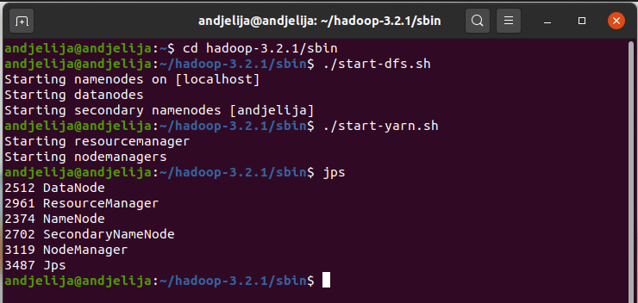
Pokretanje HDFS-a

Slide 6
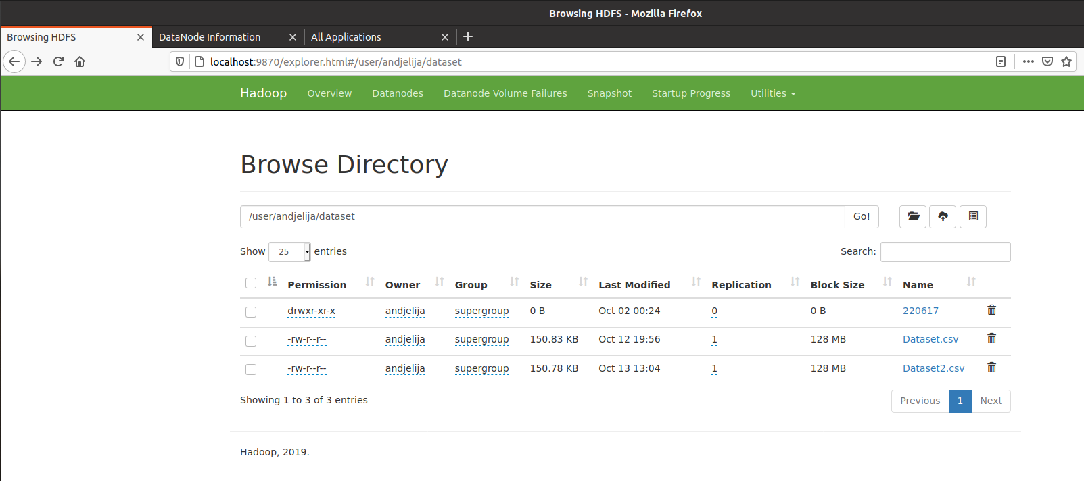
Pristup HDFS-u kroz browser
Namenode – localhost:9870
Datanode – locahost:9864
ResourceManager – localhost:8088

Slide 7
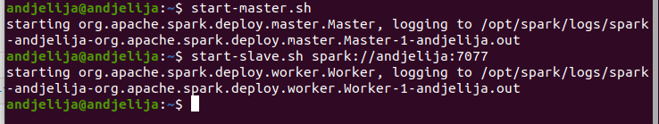
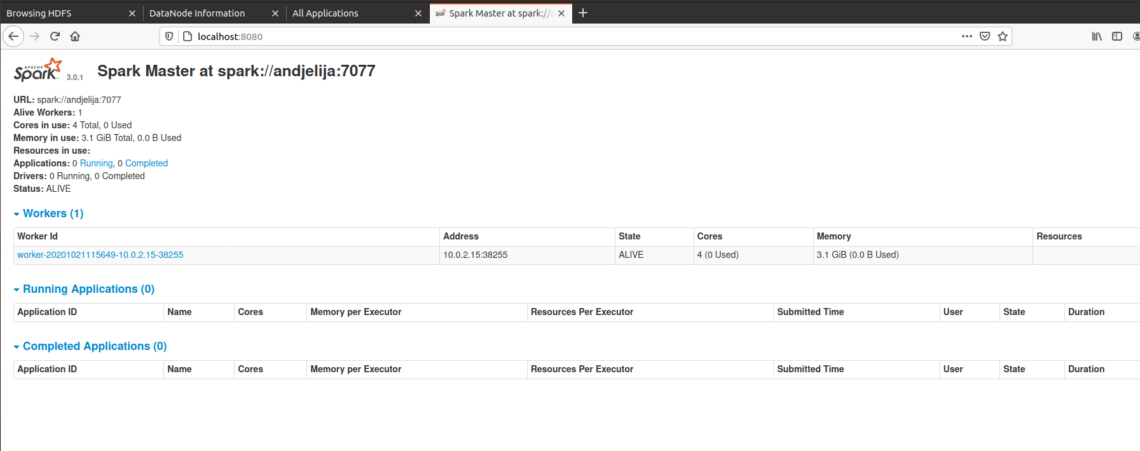
Pokretanje Spark-a

Slide 8
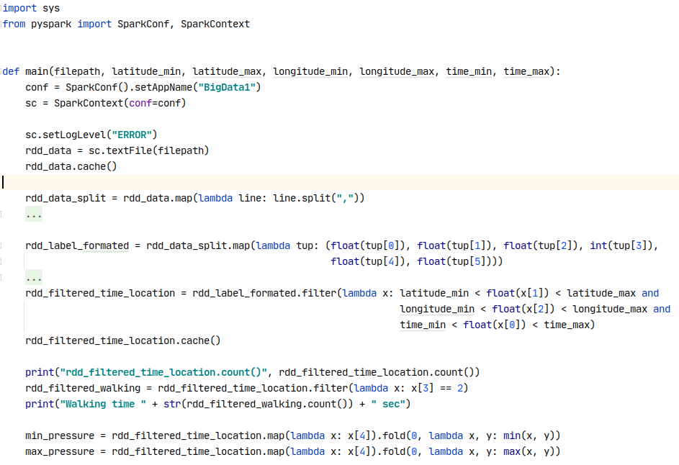
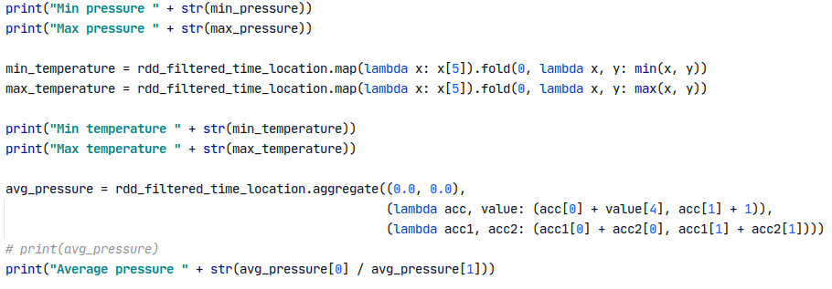

Slide 9
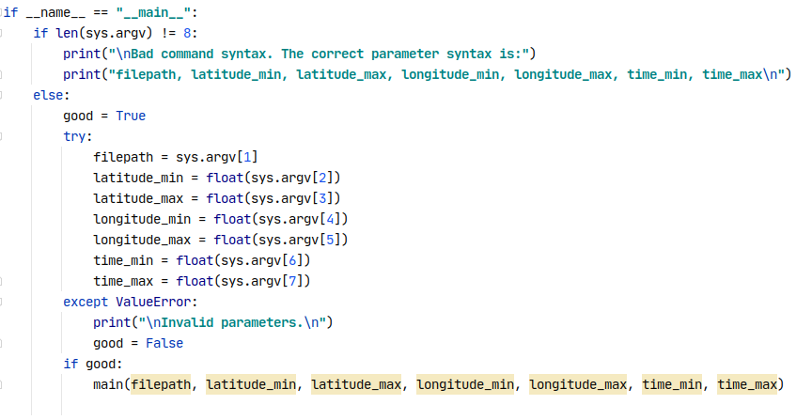

Slide 10
